Slide 1
Харківський національний медичний університет Кафедра медичної та біоорганічної хімії «Медична хімія»
Лекція № 19
Осмос і осмотичний тиск.
Роль осмосу в біологічниз системах.
Лектор: доцент Петюніна В.М.

Slide 2
План лекції
Осмос і осмотичний тиск.
Закон Вант-Гоффа.
Колігативні властивості розчинів електролітів. Ізотонічний коефіцієнт.
Роль осмосу в біологічних системах. Онкотичний тиск.
Осмометрія.

Slide 3
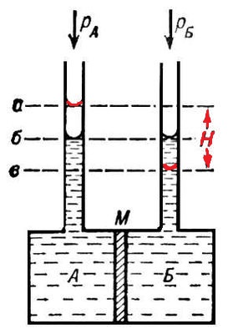
Осмос і осмотичний тиск
Осмос – це однобічна дифузія розчинника через напівпроникну мембрану із чистого розчинника у розчин або з розчину з меншою концентрацією у розчин з більшою концентрацією.
Осмотичний тиск - надлишковий гідростатичний тиск на одиницю площі напівпроникної мембрани при встановленій осмотичній рівновазі.

Slide 4
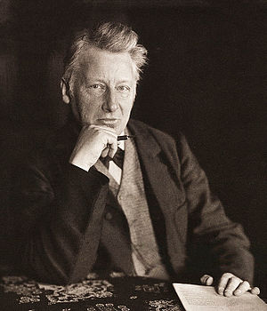
Закон Вант-Гоффа
Осмотичний тиск прямо пропорційний молярній концентрації розчиненої речовини.
Р_{осм.неел.} = СRТ
R – універсальна газова стала
R=8,31$\frac{л∙кПа}{К∙моль}$
Т – абсолютна температура (температура, виражена в К)

Slide 5
Ізотонічний коефіцієнт
Для розчинів електролітів зниження тиску насиченої пари, зниження температури замерзання, підвищення температури кипіння, осмотичний тиск повинні бути більші, ніж для неелектроліту.
Ізотонічний коефіцієнт:
$$\text{i}\text{= }\frac{\text{N}}{{\text{N}}_{\text{0}}}$$
де N – число частинок у розчині електроліту,
N₀ – кількість розчинених молекул.
Ізотонічний коефіцієнт залежить від величини ступеня дисоціації електроліту й обчислюється за формулою:
i = 1 + α(ν - 1)
де ν – кількість іонів, на які дисоціює електроліт,
α – ступінь дисоціації електроліту.

Slide 6
Колігативні властивості розчинів електролітів.
P = icRT
ΔT_{зам} = iK_{к}b(x)
ΔT_{кип} = iK_{е}b(x)

Slide 7
Роль осмосу в біологічних системах. Онкотичний тиск.
Осмотичний тиск біологічних рідин підтримується на досить сталому рівні, що регулюється роботою нирок, виділенням поту, вмістом водяної пари у видихуваному повітрі.
Осмотичний тиск крові людини становить 700–800 кПа.
Цьому осмотичному тиску відповідає осмотична концентрація у плазмі крові при 37 °С: від 0,287 моль/л до 0,303 моль/л.
Онкотичний тиск – це частина осмотичного тиску крові, обумовлена високомолекулярними сполуками й становить 3,5–3,9 кПа.

Slide 8
Розчини які застосовуються у медичній практиці.
Ізотонічні розчини – розчини з однаковим осмотичним тиском відносно стандарту.
Ізотонічними стосовно крові є 0,9% розчин NаСl або 5% розчин глюкози.
Гіпертонічні розчини – розчини з більшим осмотичним тиском відносно стандарту.
Гіпертонічними стосовно крові є 10% розчин NаСl, 20 або 40% розчини глюкози.
Гіпотонічні розчини – розчини з меншим осмотичним тиском відносно стандарту.
Гіпотонічними стосовно крові є розчин NаСl з концентрацією меншою ніж 0,9%, розчин глюкози з концентрацією меншою ніж 5%.

Slide 9
Гемоліз

Slide 10
Плазмоліз

